Slide 1
Glass Study With Machine Learning
Data gelas secara umum
Material yang bisa menjadi gelas
Data temperature pembentukan gelas
Level energy dari material
Alat Melting

Slide 2
Glass Definition (ASTM)
“An inorganic product of fusion which has been cooled to a rigid condition without crystallizing”.
“An amorphous solid that undergoes a glass transition when heated.”

Slide 3
Unsur dan Molekul yang Dapat Membentuk Gelas (Berdasarkan Eksperimen)
S, Se, Te, P
B₂O₃, SiO₂, GeO₂, P₂O₅, Sb₂O₃, Ln₂O₃, Tl₂O₃, SnO₂, PbO₂, SeO₂, TeO₂, MoO₃, WO₃, Bi₂O₃, Al₂O₃, Ba₂O₃.
As₂S₃, Sb₂S_{3,} CS₂
KNO₃
Lengkapi dengan data komposisi yang tidak menjadi gelas
Semua binary yang liquid dan gas jangan dilibatkan.

Slide 4
Teori Gaya Ikat (Fraksi Ikatan Ionik dan Kovalen)
Komponen penyusun gelas terbagi menjadi tiga jenis, dikategorikan melalui gaya ikat.
Former : 50% karakter ionic.
Intermediate : Berada diantara ionic dan kovalen.
Modifier : Elektronegativitas sangat rendah.

Slide 5
Teori Pembentukan Gelas
Stuctural Theory
Kinetic Theory

Slide 6
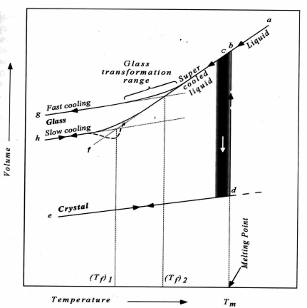
Diagram V-T
Titik a adalah sejumlah kecil material dalam bentuk liquid pada temperature tinggi.
Titik b merupakan melting point (T_{m}) dari kristal, dengan definisi bahwa pada temperature ini fase liquid dan solid memiliki energy Gibs yang sama.

